Slide 1
Breast cancer wisconsin (diagnostic) dataset

Slide 2
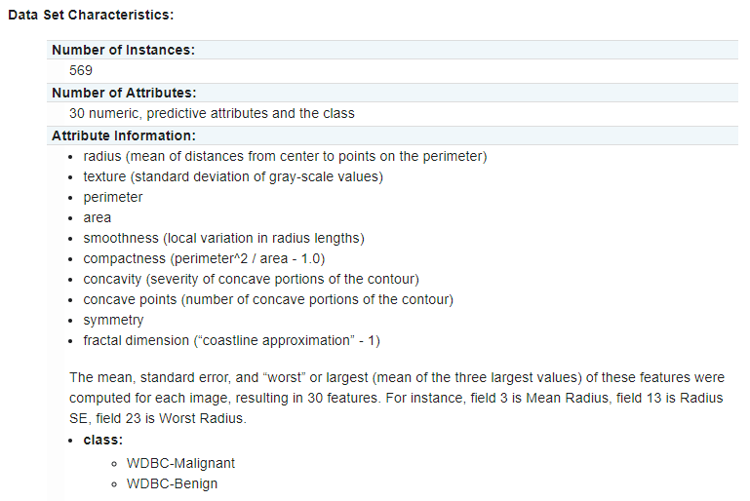

Slide 3
데이터 읽어들이기/ train-test 나누기
>>> from sklearn.datasets import load_breast_cancer
>>> from sklearn.model_selection import train_test_split
>>> cancer = load_breast_cancer()
>>> X, y = cancer[‘data’], cancer[‘target’]
>>> X_train, y_train, X_test, y_test = train_test_split(X, y)
>>>list(cancer.target_names)
['malignant', 'benign']
0 : ‘malignant’ 악성종양
1 : ‘benign’ 양성종양

Slide 4
과 제
서로 다른 k에 대하여 k-최근접 이웃 알고리즘을 적용하여 분류기의 성능을 측정해 본다.
SGDClassifier를 적용하여 분류기의 성능을 측정해 본다.

Slide 5
성능측정 방법
cross_val_predict()를 이용해 오차행렬을 구한다.
정밀도와 재현율을 구한다.
thresholds값을 바꾸어 가며 정밀도와 재현율을 구한다.
정밀도와 재현율 중 어떤 것이 중요하다고 생각하는가? 적절한 thresholds값은 어느 정도라고 생각하는가?
K-최근접 이웃과 SGDClassifier의 성능에 차이는 있는지 관찰한다.

